Slide 1
Bliv Ergoterapeut – gør en forskel i menneskers liv!
Er du nysgerrig på, hvordan krop og psyke hænger sammen?

Slide 2
Hvad er ergoterapi?
Ergoterapeuter støtter mennesker i at klare det, der er vigtigst i deres liv. De hjælper mennesker med at udføre dagligdags-aktiviteter, som man kan have mistet evnen til at udføre pga. nedsat fysiske, psykiske eller sociale funktioner. Det kan være alt fra at børste sin tænder eller til at gå i skole eller på arbejde til at være aktive i fritiden.

Slide 3
Ergoterapi er noget for dig, hvis du interesserer dig for:
Sundhed
Psykologi og kommunikation
Menneskets krop, hjerne og sanser
Menneskets motivation, vilje og vaner
Kreativitet og design
Sport, dans og fysisk aktivitet
Teknologi og mennesker
Hverdagslivets betydning for det meningsfulde liv

Slide 4
Hvordan arbejder en ergoterapeut?
Træning af krop, psyke og hjerne
Tilpasning af aktiviteter og omgivelser
Brug af teknologi og hjælpemidler
Støtte til en aktiv og meningsfuld hverdag

Slide 5
Hvor kan du arbejde som ergoterapeut?
Hospitaler og genoptræningscentre
Kommunale sundheds- og rehabiliteringstilbud
Skoler og børnehaver
Botilbud og plejehjem
Private virksomheder eller som selvstændig

Slide 6
Hvad interesserer dig?
Hvilke fag eller emner synes du er spændende?
Kan du forestille dig at hjælpe andre til en bedre hverdag?
Hvordan tror du, ergoterapi kan passe til dine interesser?

Slide 7
Karrieremuligheder
Som ergoterapeut kan du specialisere dig, blive leder, underviser eller forsker. Du kan også tage en kandidatuddannelse i ergoterapi.

Slide 8
Hvordan bliver man ergoterapeut?
• Uddannelsen tager 3½ år
• Kombination af skoleundervisning og praktik
• Praktik i Danmark eller udlandet
• Professionsbachelor i ergoterapi

Slide 9
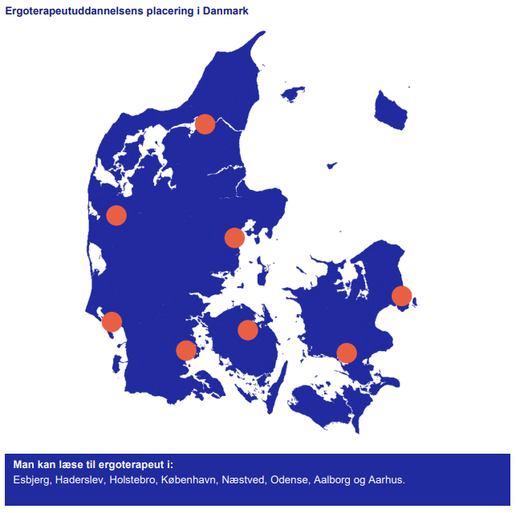

Slide 10
Er du klar til at tage det første skridt?
Som ergoterapeut får du en meningsfuld karriere, hvor du gør en forskel.
Besøg www.etf.dk for mere information!
Læs mere:
https://www.etf.dk/-/media/project/etf/www-etf-dk/om-etf/pdf/bliv-ergoterapeut-web.pdf?rev=84ddf05e1a894a22bbde1f52c29b0263
https://www.ug.dk/uddannelser/professionsbacheloruddannelser/socialogsundhedsuddannelser/ergoterapeut
https://uddzoom.dk/

